Slide 1
Možnosti uplatnenia sa pomocou slovenského jazyka
Zuzana Nemčoková

Slide 2
„Koľko jazykov vieš, toľkokrát si človekom.“ Johan Wolfgang Goethe

Slide 3
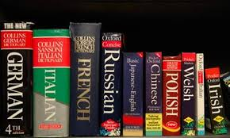
Čo nám umožňuje znalosť jazyka?
Uľahčuje cestovanie
Otvára nové pracovné príležitosti
Otvára myseľ
Prispieva k porozumeniu
Ovládanie jazykov je nástroj, ktorý otvára dvere, zbližuje ľudí a prináša možnosti!

Slide 4
Vyučovanie slovenského jazyka na našej národnostnej dvoj jazyčnej škole
Vyučovanie jazyka ako cudzieho jazyka
Očakávania rodičov: -výučba slovenčiny, jej vysoká úroveň s výsledkom vysvedčenia o jazykovej skúške základného alebo stredného stupňa

Slide 5
Aké ciele máme MY?
Národnostné cítenie, citová väzba
Celoživotné vzdelávanie sa aj v slovenskom jazyku
Zdokonaľovanie sa vo svojej práci zo slovenských prameňov
Priateľské stretnutia, pracovné stretnutia, konferencie, výmenné pobyty, školenia...

Slide 6
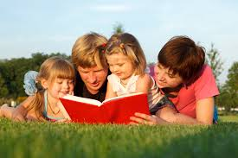
Ako na to?
Ciest je veľa. Určite mnohé poznáme a využívame.
O iných síce vieme, no zatiaľ sme na ne ešte nevykročili. Iné sa nám zdajú príliš rýchle, či príliš pomalé. Na niektorých treba riskovať. Jedny sú rovné, iné kľukaté.
Jedno je isté, cesta k zvládnutiu slovenského jazyka je dlhá a náročná. Chce vytrvalosť a odhodlanie.
Bez motivácie sa nezvláda dobre.

Slide 7
Prvý stupeň
Deti majú slovenčinu rady
Učia sa hravou formou
Osvojujú si pojmy, nové slová, vetné modely
Spievajú, recitujú, hrajú sa detské hry...
Pracujú v krúžkoch

Slide 8
Druhý stupeň
Základ je venovať slovenčine každý deň nejakú chvíľku.
Nemusíme iba sedieť s knihou a memorovať! Môžeme robiť veľa rôznych a zaujímavých vecí!
Aj ich robíme!
Čo takého?
V prvom rade sa obhliadneme okolo seba!

Slide 9
Slovenské webové stránky
Internet je zdroj fantastických možností na precvičovanie si jazyka!

Slide 10
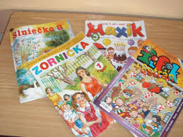
Časopisy
Hľadanie si informácií- denné noviny. A prečo si neprečítať noviny v slovenskom jazyku?

Slide 11
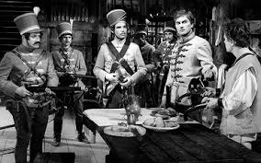
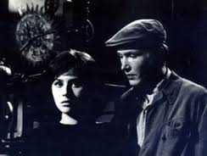
Filmy, videá, DVD a zábava!
V pôvodnom znení, s titulkami.

Slide 12
Okrem slovenských hodinách
Uplatňovať slovenský jazyk nie len na hodinách slovenského jazyka, ale aj vo výučbe všeobecno-vzdelávacích predmetoch, v krúžkoch, vo všetkých aktivitách
Hovoriť v každodennom školskom živote po slovensky

Slide 13
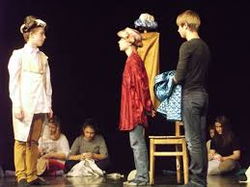
Aktivity
Slovenské týždne – programy na spestrenie a rozvoj palety slovnej zásoby
Celoštátne súťaže zo slovenského jazyka, literatúry a vzdelanosti
Výskumné práce žiakov a súťaže
Jazyková skúška
Dramatické predstavenia
Programy a kultúrne vystúpenia
Možnosti zapojiť sa do súťaží na Slovensku

Slide 14
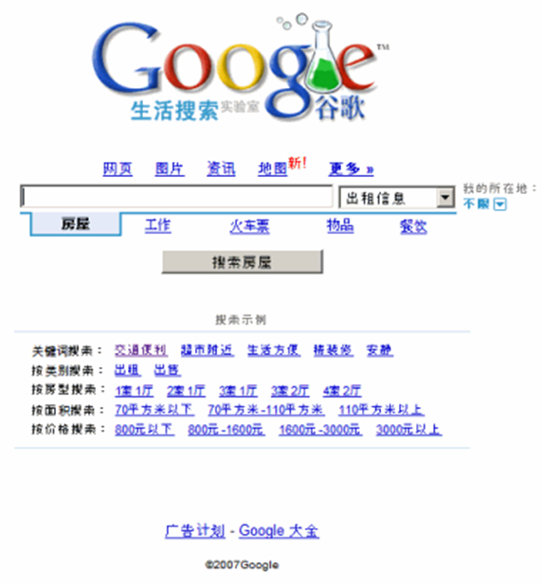
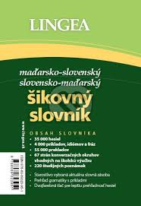
Práca so slovníkom
Ak si neporadíme s jazykom, pomôžeme si slovníkom.
Rozvíja slovnú zásobu.
Podporuje samostatnosť.

Slide 15
Nadaný žiak
V 7. a 8. ročník v rámci krúžkov sa pripraví na jazykovú skúžku
Pokračovuje v štúdiu na slovenskom gymnáziu
Pokračuje v inom type gymnázia ALE
zdokonaľuje si vedomostí – jazyková skúška
vyššieho stupňa
Uplatnenie sa v živote nášho mesta- akcie, návštevy hostí zo Slovenska a pod.

Slide 16
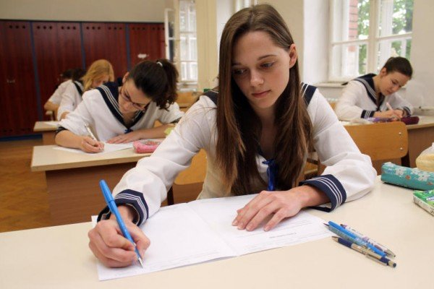
Žiak priemernými schopnosťami
Učí sa na gymnáziu, strednej škole − MOŽNOSŤ slovenčina
Maturuje zo slovenského jazyka
Navštevuje slovenské akcie

Slide 17
Výsledok
– porozumejú (počúvajú a čítajú),
- hovoria (ústna interakcia a samostatný ústny prejav, interkultúrna komunikácia)
- píšu
- možnosť zamestnania

Slide 18
Po strednej škole
Vysoká škola, univerzita
Rôzne možnosti pracovísk
Odborník aj v zahraničí

Slide 19
Ďakujem za pozornosť!

